Slide 1
La sauvegarde à l’IRFU
Anthony GAUTIER DE LAHAUT

Slide 2
La sauvegarde à L’IRFU
Qu’est ce que la sauvegarde?
Historique à l’IRFU
Plateforme de sauvegarde
Types de sauvegarde
Politique de sauvegarde
Qu’est ce qui est sauvegardé?
Bon à savoir

Slide 3
Qu’est que la sauvegarde
1

Slide 4
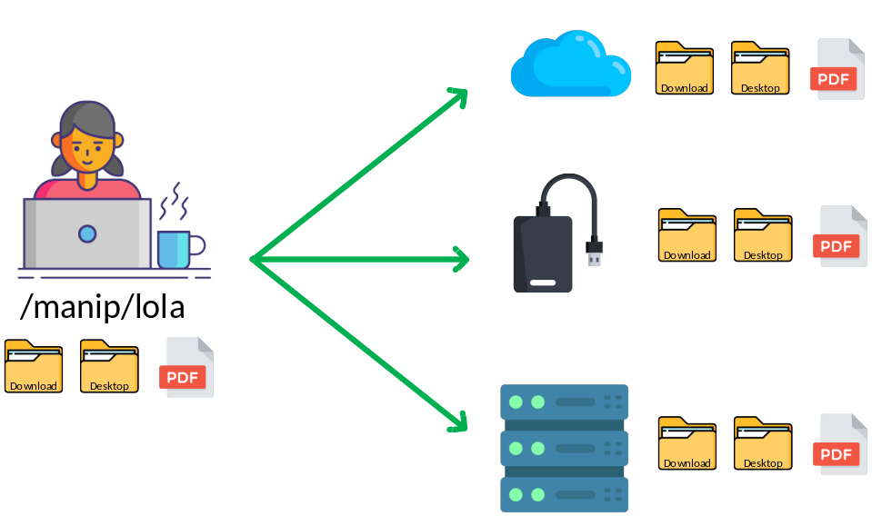
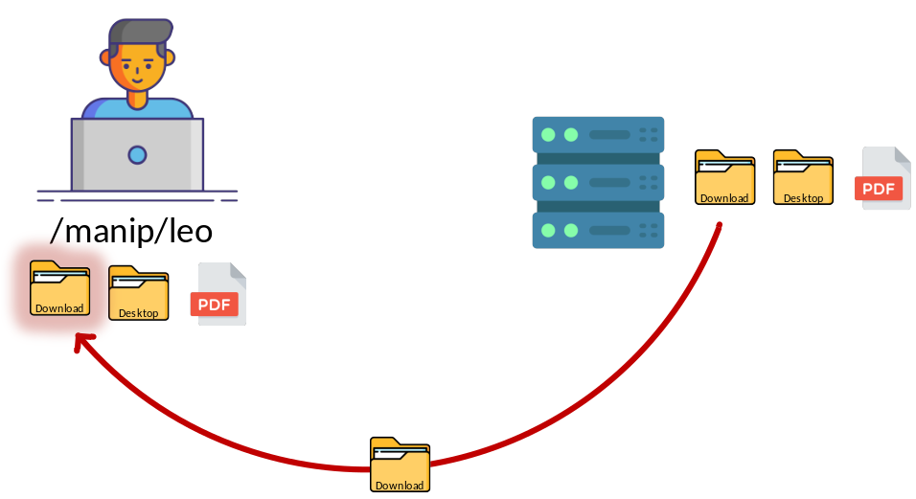
1. Qu’est que la sauvegarde?
En informatique, la sauvegarde c’est l’opération qui consiste à dupliquer et à mettre en sécurité les données contenues dans un système informatique…
…Afin de faciliter la restauration d’une partie d’un système informatique (fichier, un groupe de fichiers ,OS ,etc.) suite à une suppression accidentelle ou à une modification non désirée.

Slide 5
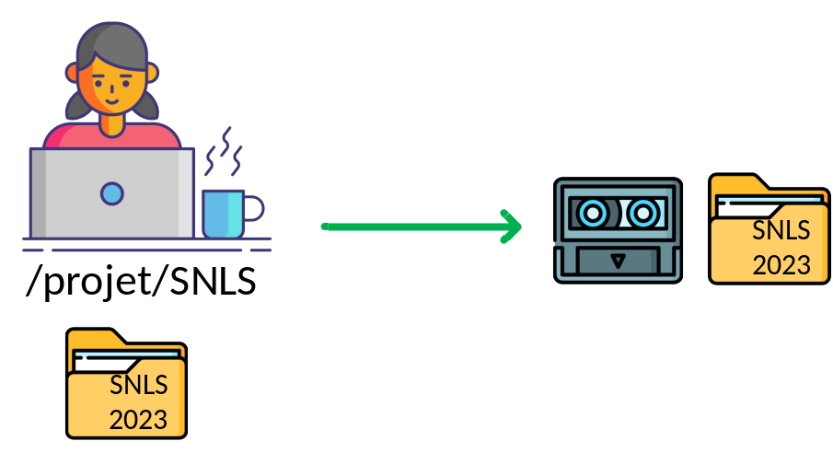
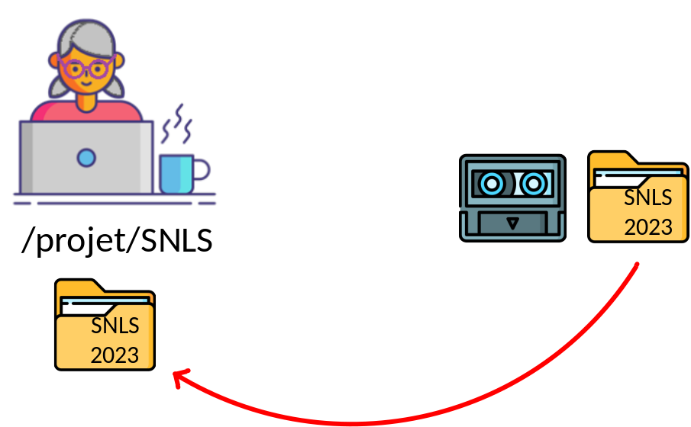
1. Qu’est que la sauvegarde?
…mais l’archivage alors?
L’archivage quant à lui a pour finalité de préserver vos données anciennes ou dormantes sur une longue durée.

Slide 6
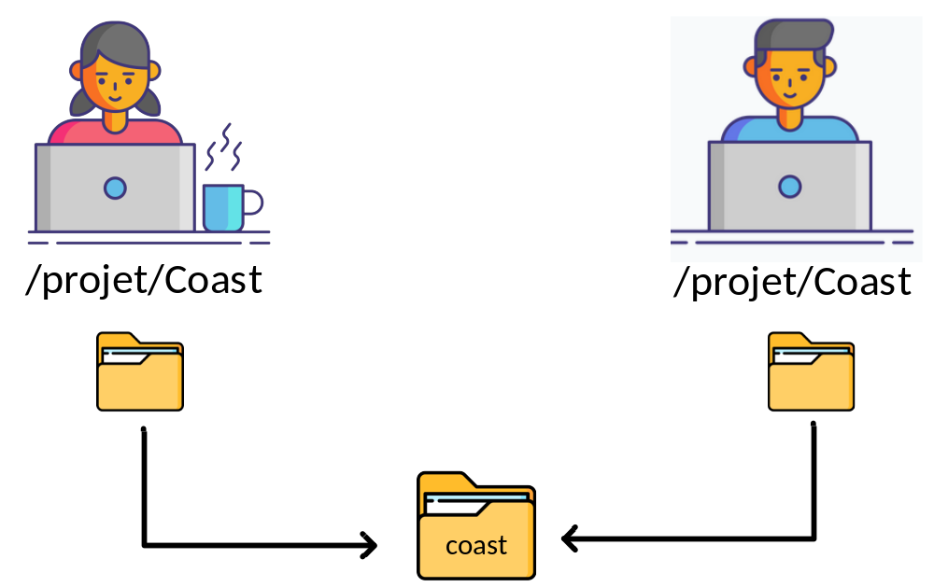
1. Qu’est que la sauvegarde?
…et le stockage?
Le stockage s’adresse à des usages collaboratifs contrairement aux deux concepts précédents.
Le stockage sert à des usages de partage de fichiers et de documents volumineux.

Slide 7
Historique à l’IRFU
2

Slide 8
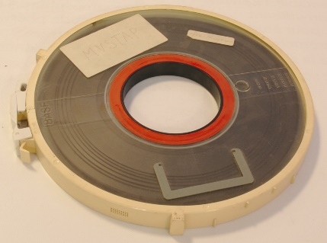
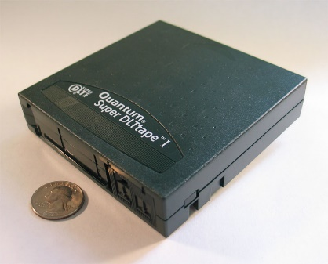
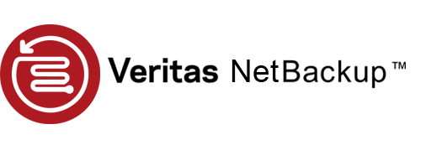


2. Historique à l’IRFU
DPhPE
DAPNIA
IRFU
DPhPE
Technologies
Time Navigator
StorageteK
DLT
StorageteK
LTO
HP
LTO9
1600
6250 BPI
EPOCH
DLT
Effectifs
2/8

Slide 9
Plateformes de sauvegarde
3

Slide 10
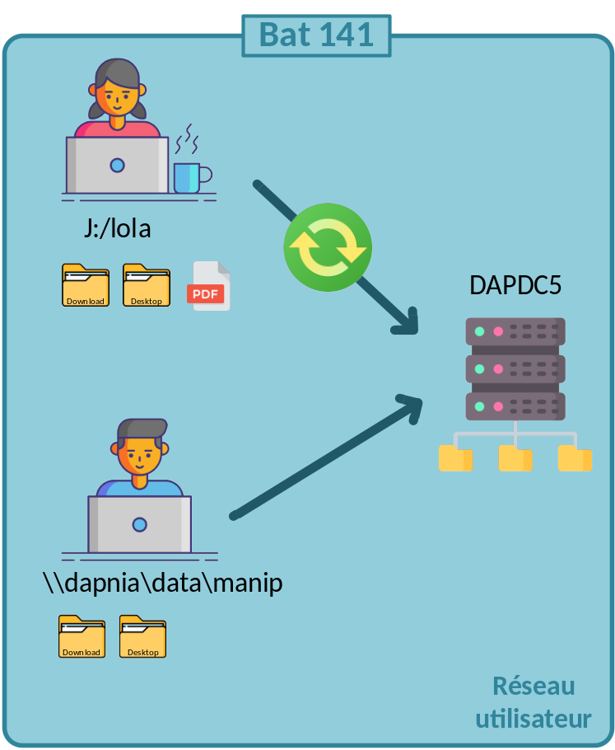
3. Plateforme de sauvegarde
…en général.
*DAPDC5
Serveur de stockage Windows (\user , \manip) sécurisé via un système RAID

Slide 11
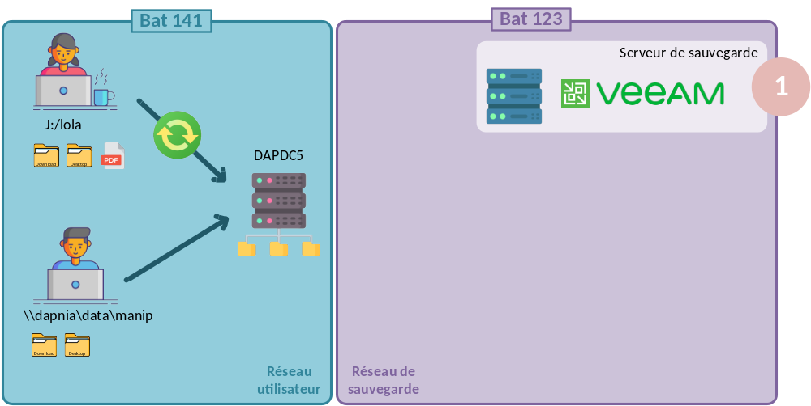
3. Plateforme de sauvegarde
…en général.
*Serveur de sauvegarde
L’orchestrateur des sauvegardes

Slide 12
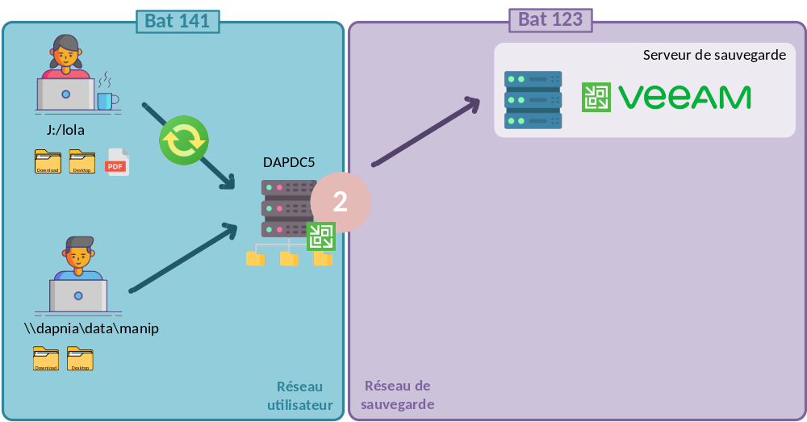
3. Plateforme de sauvegarde
…en général.
*l’agent VEEAM
Permet de transférer les données à sauvegarder au serveur.

Slide 13
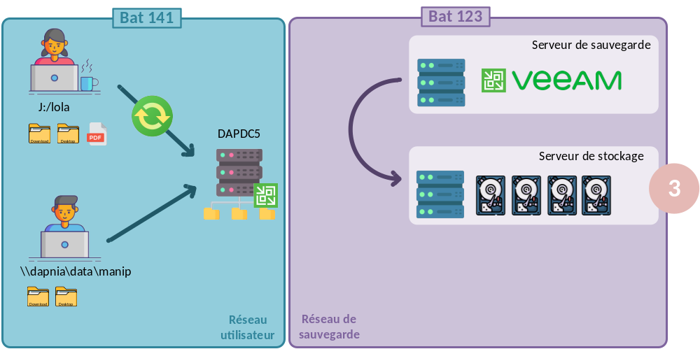
3. Plateforme de sauvegarde
…en général.
*Serveur de stockage
Sert de serveur tampon avec des retentions courtes 1 à 6 mois.

Slide 14
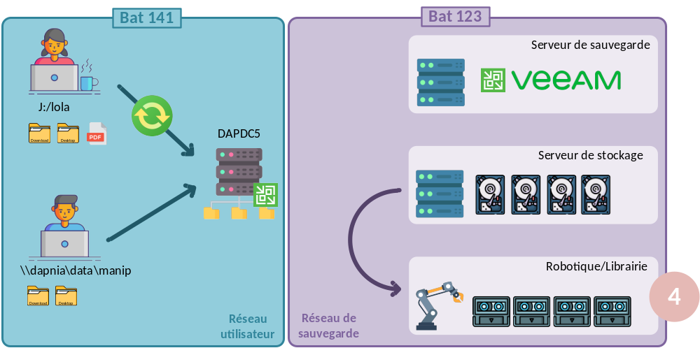
3. Plateforme de sauvegarde
…en général.
*Robotique
Permet de sauvegarder sur bande des données avec des retentions longues.

Slide 15
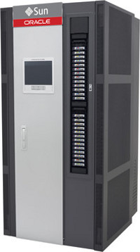
3. L’ancienne plateforme de sauvegarde
Quelques chiffres :
Robot : 2013
Nombre de clients Netbackup max : 70
Licence NetBackup : 15K€/an
Support : 25K€/an
Librairie/Robotique
  4 lecteurs
  500 bandes utiles
  LTO6 (3 To natif, 4,5 To compressé)
+ Serveur NetBackup
+ Serveur stockage
  Raid 6
  16 To

Slide 16
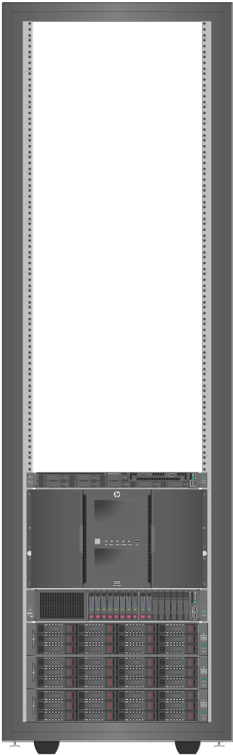
3. La nouvelle plateforme de sauvegarde
Quelques chiffres :
Plateforme de sauvegarde : ~250K€
Nombre de clients Veeam : 50
Installation Veeam : 17K€
Licences Veeam : 13K€/5 ans
Pourquoi VEEAM ?
Financièrement plus intéressant que Netbackup,
Refaire « from scratch »,
Utilisé au CEA,
Facile d’utilisation,
Support efficace,
Connaissance du produit.
Serveur VEEAM
Librairie/Robotique
6 lecteurs
70 bandes utiles
LTO 9 (18 To natif, 45 To compressé)
Serveur de stockage
Raid 6
400To
Dédupliqué

Slide 17
Types de sauvegarde
4

Slide 18
4. Types de sauvegarde
Il existe au moins 3 types de sauvegarde, les plus utilisés sont :
      Sauvegarde totale (ou full backup)
      Sauvegarde incrémentale (ou incremental backup)
      Sauvegarde différentielle ( ou differential backup)

Slide 19
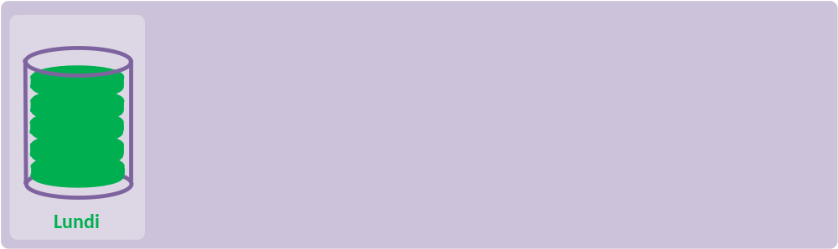


4. Types de sauvegarde
…la full.
Il s’agit ici de réaliser une copie totale de toutes vos données qui sont transmises à un serveur à distance ou un support externalisé.
L’image la plus fidèle de ce contient votre système informatique.
Lenteur
Espace de stockage très important

Slide 20
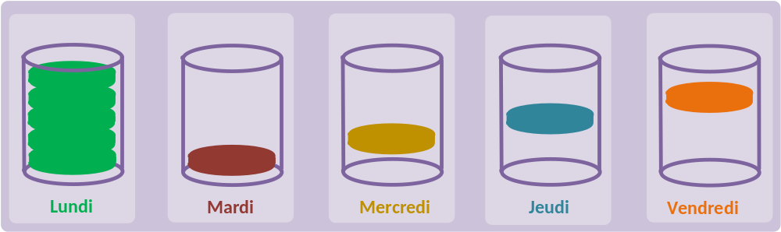
4. Types de sauvegarde
…l’incrémentale.
il ne s’agit pas de copier la totalité de vos données mais de sélectionner uniquement les éléments qui ont été modifiés depuis la sauvegarde incrémentale précédente
Rapide
Performante
Stockage moindre
Restauration complète nécessite l’ensemble des incrémentales

Slide 21
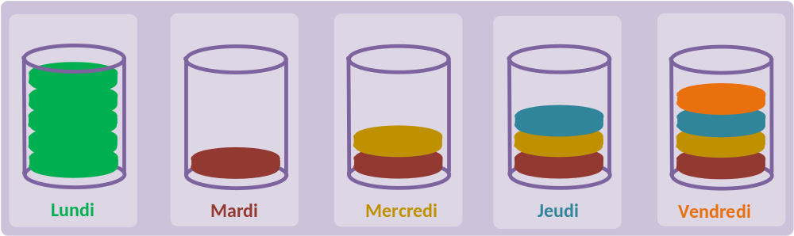
4. Types de sauvegarde
…la différentielle.
Elle reprend le même principe que la sauvegarde incrémentale en ne prenant en compte également que les fichiers modifiés. Mais l’image conservée pour faire les modifications est celle de la dernière sauvegarde complète.
Fiable
Restauration rapide
Longue à réaliser (par rapport là l’incrémentale)
Stockage plus important

Slide 22
Politique de sauvegarde
5

Slide 23
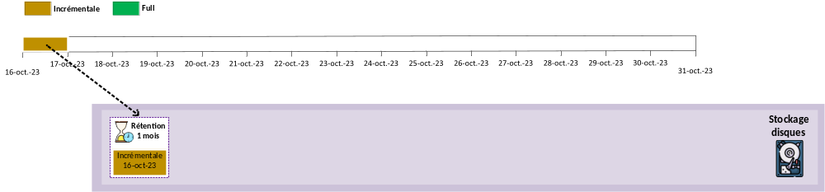
5. Politique de sauvegarde

Slide 24
5. Politique de sauvegarde

Slide 25
5. Politique de sauvegarde

Slide 26
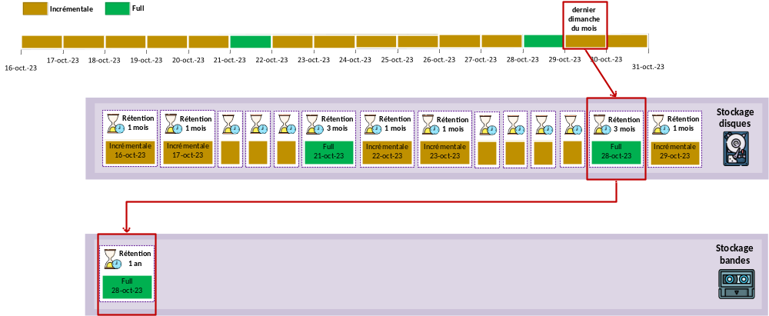
5. Politique de sauvegarde

Slide 27
5. Politique de sauvegarde

Slide 28
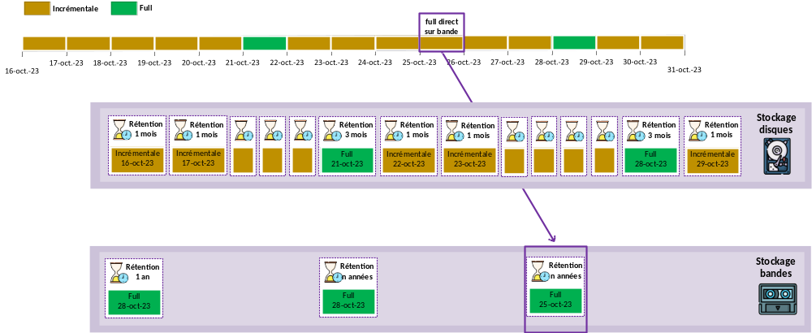
5. Politique de sauvegarde

Slide 29
Qu’est ce qui est sauvegardé?
6

Slide 30


6. Qu’est ce qui est sauvegardé…
…à l’IRFU sur EXTRA?
OS | serveurs | chemins
 | Dapdc5 | \\dapdc5\users J:\ (mes documents et bureau)
 |  | \\dapdc5\manip
 |  | \\dsmecommuns
 | Dapis04 | /home/usr160
 |  | /home/user191
 | Sapnfs134 | /home/<user>
 | Alfven | /beegfs/home/
 | Souleu | /beegfs/home/
 | Feynman | /feynman/home/
 | Sappcn31 | cosmos.opt--data
 | Sappcn70 | /drf/manip/uts
 | Les 3 Gitlab, Polarion, trac,…

Slide 31
6. Qu’est ce qui est sauvegardé…
…à l’IRFU sur INTRA?
OS | serveurs | chemins
 | Abies | \abies\dsmr\AGENTS
 |  | \abies\dsmr\PARTAGES
 | Resinosa | \resinosa\irfu\PARTAGES
 | Sequoia | \home

Slide 32
Bon à savoir
7

Slide 33
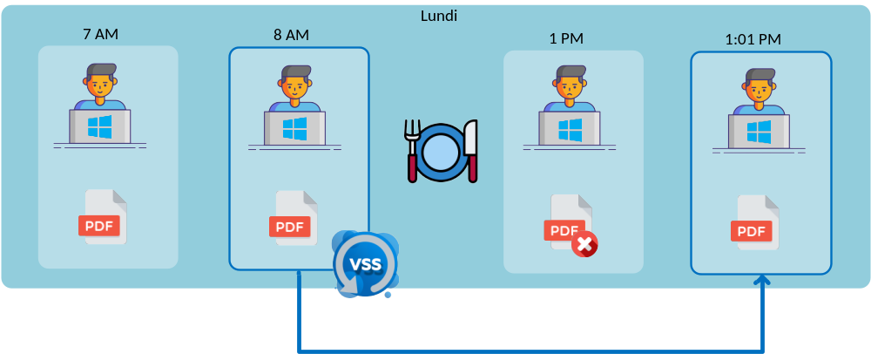
7. Bon à savoir
…les instantanés.
Appelé cliché instantané ou point de restauration, le Shadow Copy est une copie de sauvegarde de fichier ou de dossier qui est dupliquée alors que ces deux options sont toujours en cours d’utilisation.

Slide 34
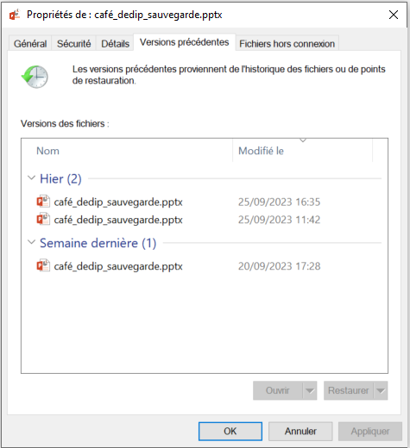
7. Bon à savoir…
…les instantanés à l’IRFU sur EXTRA?
2 instantanés de créés par jour
- à 7h
- à 13h

Slide 35
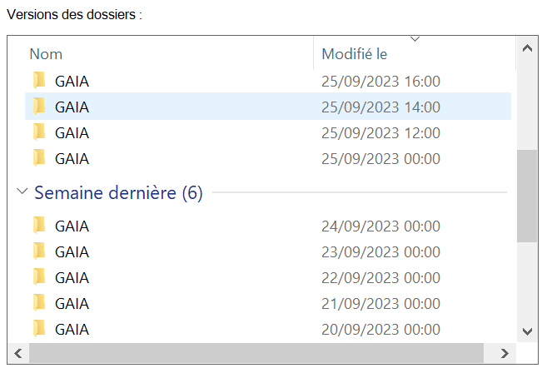
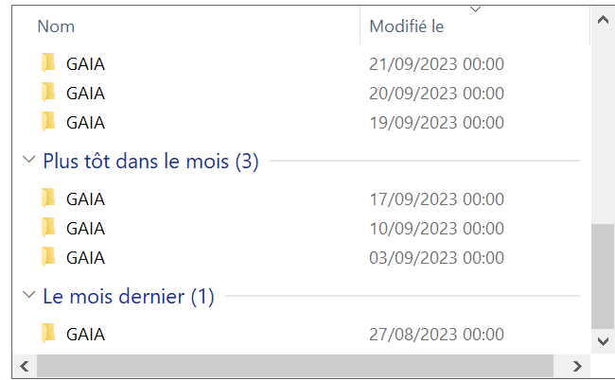
7. Bon à savoir…
…les instantanés à l’IRFU sur INTRA?
Toutes les 2h
un instantané
est créé dans la journée.
Le dernier instantané de la journée est conservé dans la semaine.
Le dernier instantané de la semaine est conservé dans le mois.

Slide 36
Questions?
Besoin d’une restauration ?
helpirfu@cea.fr

